Slide 1
https://medinfocovidinfo.wordpress.com https://covid19.aeek.hu

Slide 2
Rólunk
Könyvtárunk az Országos Egészségtudományi Szakkönyvtár. Országos, tehát bárki számára örömmel segítünk. Jelenleg csak online formában, de reméljük, hamarosan ismét személyesen is nyitva tudunk tartani.
Könyvtárunk fenntartója:
Országos Kórházi Főigazgatóság (OKFŐ)
Könyvtárunk hivatalos weboldala: https://medinfo.aeek.hu
Ezt a blogot azért hoztuk létre, hogy naprakészen gyűjtsük a járvány kapcsán megjelenő adatforrásokat, tudományos és hivatalos közleményeket, szakcikkeket.
Indulás időpontja: 2020. március 23.

Slide 3
Kezdő | Napi rutin | Problémák | Eredmények | Jövő
WORDPRESS
A blog ötlete és indulása
Blog formát választottunk. Okai: gyorsan, önállóan létre lehetett hozni, együtt tudtunk működni egymás akadályozása nélkül, a blog forma képes kategóriák és címkék (tárgyszavak) kezelésére is.
2020. MÁRCIUS 23.
POSZTOK FORMÁTUMA
Figyelemfelhívás, eredeti tartalom rövid bemutatása
Rövid kiemelést, absztraktot közlünk, felvesszük az eredeti online megjelenés dátumát, a szerzőt (ha nevesítve volt az oldalon), és az odavezető linket is. Az eredeti szövegből kiemeljük a hivatkozott forrásokat is.
#blog
#wordpress
#absztrakt
#linkek
#hivatkozott források

Slide 4
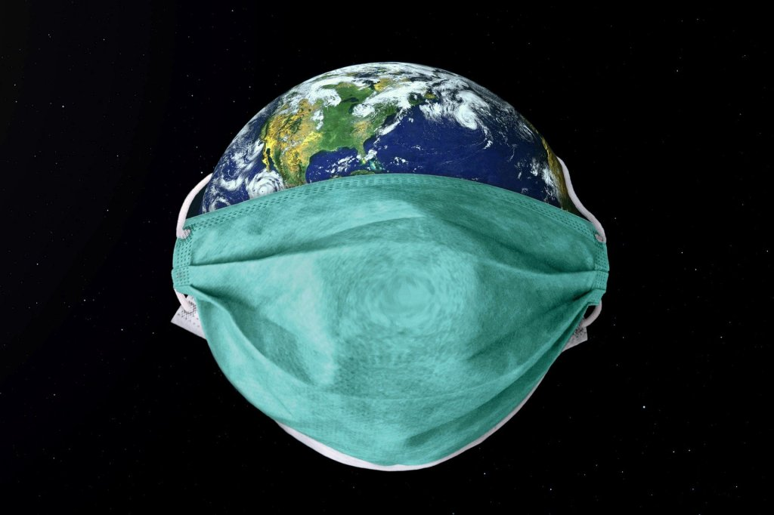
Kezdő | Napi rutin | Problémák | Eredmények | Jövő
#kategóriák
#adatforrások
#adatbázisok
#webes posztok
#szakcikkek
Adatok és források
Magyar nyelvű szakcikkek
Weben megjelenő posztok
Adatszolgáltatók linkjei, amely oldalakon naprakész információ kapható a járvánnyal kapcsolatban.
A magyar nyelvű folyóiratokban megjelenő írások. Mindezekről csak hírt szerettünk volna adni.
Az elsődleges célunk az volt, hogy a tudományos információkat gyűjtsük össze. Ez a leginkább gyarapodó és erős szűrést igénylő kategória.

Slide 5
Kezdő | Napi rutin | Problémák | Eredmények | Jövő
TÁRGYSZAVAZÁS
Formai címkék
A kategóriák mellett a címkézés ad lehetőséget arra, hogy tárgyszavazzuk a posztjainkat. Formai címkék, felhívják a figyelmet, hogy egy összefoglaló közleményről van szó, vagy esetleg irányelvről, fordításról, netalán szakcikkről. (etc.) Jelenleg kb. 100 tárgyszóval dolgozunk.
TÁRGYSZAVAZÁS
Tématérkép
Ugyan orvostudományi szakterületen jártasabbak vagyunk, de a koronavírussal kapcsolatban nekünk is ki kellett alakítanunk egy tématérképet
#formai címkék
#tartalmi címkék
#tárgyszavazás
#tématérkép
NÉPEGÉSZSÉGÜGY
Virológia (vírusokkal foglalkozó tudomány): SARS-CoV-2, antivirális szer, fertőzőképesség, védőoltás, gyógyszerkutatás, zoonózisok
Epidemiológia (járványokkal foglalkozó tudomány): járványdinamika, koronavírus járvány, fertőzőképesség, koronavírus betegség, tesztelés
Járványügy (egészségpolitikai döntések)

Slide 6
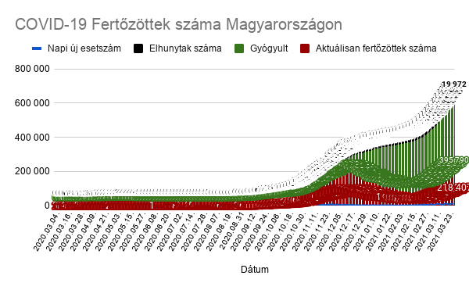
Kezdő | Napi rutin | Problémák | Eredmények | Jövő
MUNKASZERVEZÉS
Szelektálás és kártyázás
A mai napig öten dolgozunk a blogon. Az elsődleges forrásaink átnézése után a kimazsolázott találatokat a Trello nevű online felületen gyűjtöttük össze. A Trello kártyákból készültek a korona-blog poszt-tervei. A háromlépcsős folyamat során a 2530 találatból végül 1117 poszt született.
A grafikon forrása a koronavirus.gov.hu, azaz a hivatalos kormányzati oldal számai. Egy google táblázatba visszük fel naponta a friss számokat, aktívan frissülő grafikont építettük be az oldalra.
FORRÁS
SZELEKTÁLÁS
ELŐKÉSZÍTÉS
POSZTOLÁS
Folyamataink infografika
116 forrást figyeltünk
2530 Trello kártya
1184 előkészített poszt
1117 élesített poszt

Slide 7
Kezdő | Napi rutin | Problémák | Eredmények | Jövő
FORRÁSOK
Hírolvasókká váltunk
A legfontosabb netes forrásokat minden nap átnézzük. Új híreket, infókat keresünk, de elsősorban forrásmegjelöléssel rendelkező tartalmakat. 15 weboldalt nézünk át rendszeresen.
A kiinduló oldalak linkjeit követve újabb 125 forrásból vettünk fel tartalmakat a blogunkba. További tartalmak jöttek a közösségi médiából, más posztok hivatkozásaiból, stb.
#források
#napi figyelés
444.hu
covid1001
elitmed.hu
hu.eruonews.com/koronavirus
hvg.hu
index.hu
informed.hu
kormany.hu
medicalonline.hu
mit.hu
pharmaonline.hu
qubit.hu
semmelweis.hu/koronavirus
telex.hu
weborvos.hu

Slide 8
Kezdő | Napi rutin | Problémák | Eredmények | Jövő
PROBLÉMÁK
Az információbőség nagy probléma
Nehéz volt eldönteni, mit kezdjünk a politikai állásfoglalást tartalmazó hírekkel.
Egy 3 hónappal ezelőtti szenzációs felfedezésnek mára az ellenkezője is beigazolódhatott.
Az egymásnak ellentmondó álláspontok közt egy szakembernek sem könnyű eligazodnia.
A mennyiség! A felhalmozódó cikkeket egyre nehezebben tudtuk naprakészen feldolgozni, posztolni.
Igyekeztünk kiszűrni a duplikátumokat, de egyes hírek végigfutottak a teljes spektrumon.
#politika
#szenzációs hírek
#ellentmondások
#halmozódás
Az elmúlt egy évben élesedett a szemünk, de ugyanakkor nőtt a zavarunk.

Slide 9
Kezdő | Napi rutin | Problémák | Eredmények | Jövő
#sikerek
#oktatási portál
SIKEREK
Visszajelzések
Május folyamán felfigyelt a munkánkra az Egészségügyi Államtitkárság.
Áprilisban indult el az egészségügyi szakdolgozók online és gyakorlati felkészítése a COVID-os betegek ellátására. A távoktatási portálon is elhelyezték a blogunk linkjét. 1900 felhasználó érkezett innen a felületünkre.
Személyesen Horváth Ildikó államtitkár asszony kérte, hogy folytassuk, s tegyük továbbra is elérhetővé a gyűjtést.

Slide 10
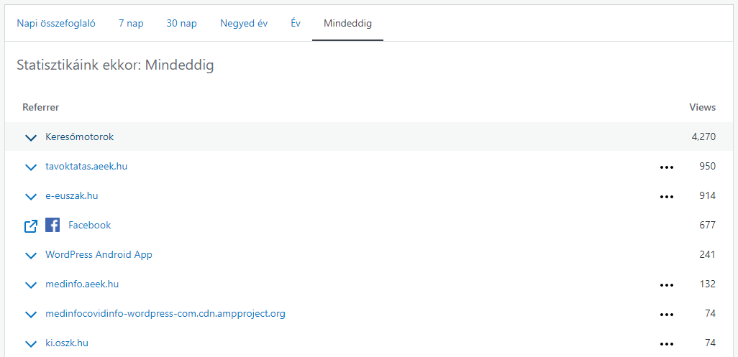
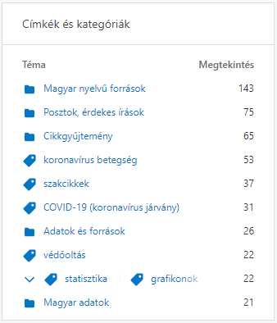
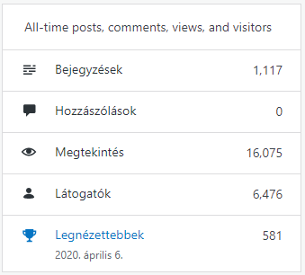
Kezdő | Napi rutin | Problémák | Eredmények | Jövő
#webstatisztika
#megtekintés
EREDMÉNYEK
Webstatisztika
A legnagyobb használati statisztikát eredményező hónap az április volt. 4700 megtekintés volt akkor a blogon. Még új volt a járvány, mindenki tudásra és információra vágyott. Ahogy a járványhullám elcsendesült, úgy az oldal látogatottsága is csökkent.

Slide 11
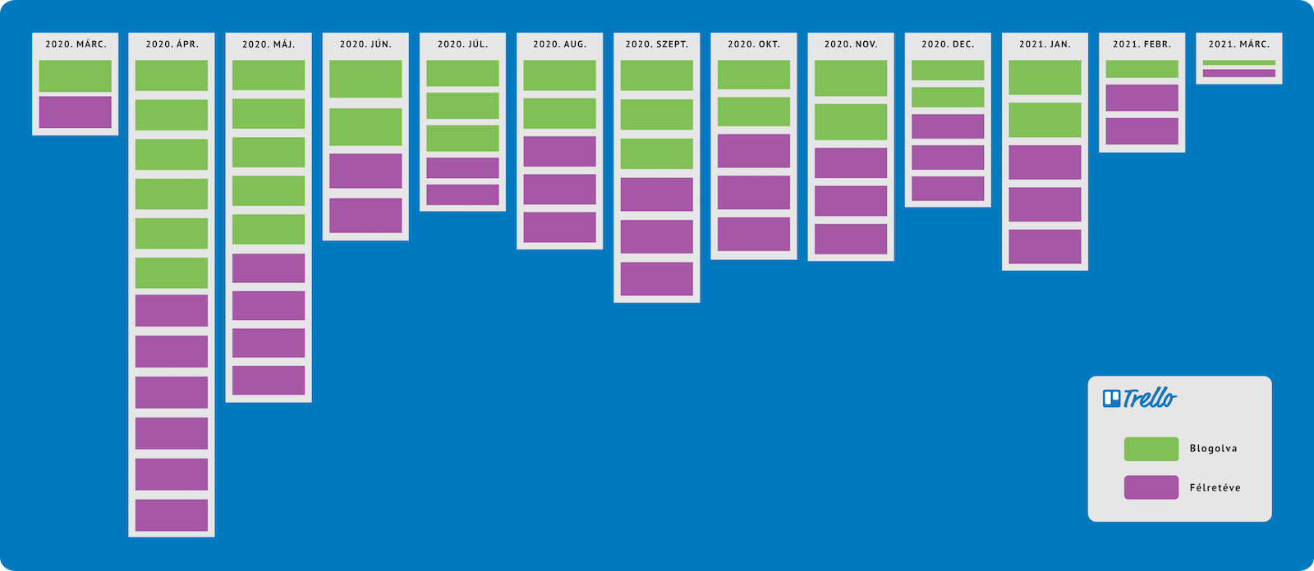
Kezdő | Napi rutin | Problémák | Eredmények | Jövő
EREDMÉNYEK
Előkészített posztok havi bontásban
#félretéve
#blogolva
2530 poszt született. Ezekből 1117 poszt került ki az oldalra.

Slide 12
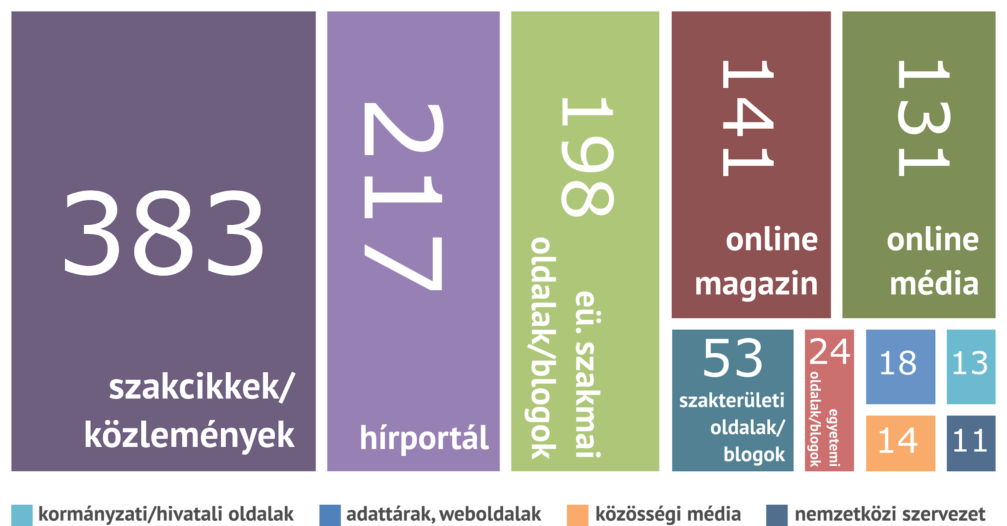
Kezdő | Napi rutin | Problémák | Eredmények | Jövő
EREDMÉNYEK
Blogolásra szánt posztok száma forrástípusonként
#forrástípusok
#blogolva
146 féle forrás főbb típusai. Ezen források a 15 rendszeresen figyelt oldalból kiindulva kerültek a látóterünkbe.

Slide 13
Kezdő | Napi rutin | Problémák | Eredmények | Jövő
TÉMABIBLIOGRÁFIA
Kiegészítő tevékenységek
Könyvtárunk készíti, immáron 63 éve a Magyar Orvosi Bibliográfiát (MOB).
2019 óta elkezdtük egy ezt kiegészítő adatbázis kialakítását is: PubMob. Minden egészségügyi- és orvosi folyóiratban megjelenő közlemény adatait feldolgozzuk, s tesszük kereshetővé.
https://www.pubmob.hu
Ebben a gyűjteményben kb. 130 féle folyóirat közleményeinek adatai kereshetőek, 2019 óta 32 ezer közlemény rekord került az adatbázisba.
Ezen belül megjelöltük a koronavírus témájában megjelenő közleményeket.
#MOB
#PubMob
#bibliográfia
Elmondható, hogy a covid-19-el kapcsolatos szakcikkek gyűjtése és figyelése megoldott.

Slide 14
Kezdő | Napi rutin | Problémák | Eredmények | Jövő
JÖVŐ
Korona-blog
Induláskor nem tudtuk pontosan megjelölni, hogy meddig lesz érdemes figyelni ezeket a tartalmakat. Az első hullám elején még decembert tartottuk ésszerű határidőnek. A járvány azonban megmutatta, hogy tovább is van...
A napi rutin figyelések még hoznak hasznos találatokat, de a tudományos eredmények egyre inkább már folyóiratokban, írásban jelennek meg.
Az igazán nagy újdonságokról szóló beszámolóknak továbbra is helye lesz a korona-blogon.
2021. április 30-ával leállítjuk a napi, rendszeres figyelést.
#befejezés
#helyben marad
#újdonságok
#2021.04.30
Hírből még mindig rengeteg van. Újdonság már egyre kevésbé jellemző.

Slide 15
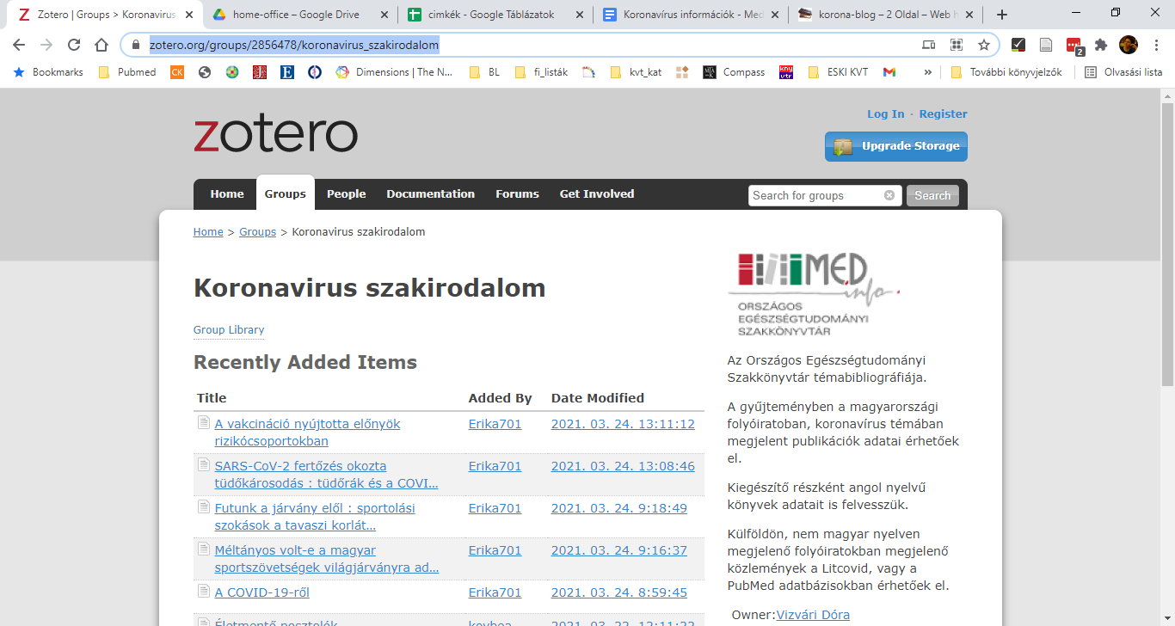
Kezdő | Napi rutin | Problémák | Eredmények | Jövő
#témabibliográfia
#irodalomfigyelés
#megőrzés
#ZOTERO
#adatcsere
JÖVŐ
Koronavírus szakirodalom
PubMob a ZOTERO bibliográfia menedzser szoftver segítségével készül.
A rendszeres figyelésünk „melléktermékeként” így össze tudunk állítani egy témabibliográfiát. Ezzel mindenképpen szeretnénk továbblépni.
Egyelőre ZOTERO gyűjteményben marad, amelyet jelenlegi formájában bárki elérhet, onnan közlemények adatait szüretelheti API-n keresztül, vagy emelheti át a forrásokat .ris, .csv, vagy további adatcsere formátumokban.
https://www.zotero.org/groups/2856478/koronavirus_szakirodalom
kb. 1500 szakcikk

Slide 16
Kezdő | Napi rutin | Problémák | Eredmények | Jövő
A járvány remélhetőleg mihamarabb lecseng.
A korona-blog klasszikus szakkönyvtári, bibliográfia-készítő tevékenység formájában azonban velünk maradhat.
Köszönöm a figyelmet!

